Slide 1
Подготовка к ЕГЭ, ОГЭ и ВПР
по английскому языку в 2027 году
Веселова Юлия Сергеевна

Slide 2
Статистика ЕГЭ и ОГЭ 2026
ЕГЭ 2026
Английский язык - 12,6% (~93 тыс. из почти 750000 сдающих)
Средний тестовый балл - 66,3 балла (+ 2.2 балла к 2025) доля выпускников, набравших от 81 до 100 баллов, заметно увеличилась и составила 23,2% (против 20% в 2025 году).
ОГЭ 2026
Около 134 тысячи человек

Slide 3
Изменения в КИМ ЕГЭ 2027 года в сравнении с КИМ 2026 года отсутствуют
Изменения
КИМ ЕГЭ 2027 года в сравнении с КИМ 2026 года
КИМ ОГЭ 2027 года в сравнении с КИМ 2026 года
КИМ ВПР для и 8 класса 2027 года в сравнении с КИМ 2026 года отсутствуют

Slide 4
Анализ типичных ошибок ЕГЭ и способы их преодоления
Систему подготовки к ЕГЭ и ОГЭ — этапы подготовки и контроля усвоения материала

Slide 5
ТИПИЧНЫЕ ОШИБКИ
Построение ответа на одном услышанном слове или словосочетании – всегда ищи синонимы (relatives – my mom and dad, disagree – are against, a supervisor – a member of the staff)
Незнание стратегий выполнения заданий
Недостаточная практика выполнения заданий
Неумение выделять основное содержание с опорой на ключевые слова и фразы
Ограниченный словарный запас и непонимание синтаксических конструкций
Неумение применять языковую и контекстуальную догадки
Выхватывание отдельных слов из текста вместо понимания смысла высказывания
Неумение игнорировать незнакомые слова, пользоваться языковой догадкой, определять ключевые слова
Неумение работать с вопросами и утверждениями c ‘NOT’
Путают задания на грамматику и словообразование
Видовременные формы глаголов (Passive Voice, Irregular Verbs, Participles)
Использование не той части речи (ориентация на знакомые слова вместо определения нужного слова) happy – happiness -unhappy
Работа с приставкамии
Орфография
Незнание конструкций и устойчивых выражений

Slide 6
Рекомендации для раздела «Письменная речь»
Задание 37
Допускаются все варианты: email/ message/ email letter/ letter
Hello Peter/ Dear Peter/ Hi Peter, нельзя Hey
Желательно 2 фразы: Thanks for your message. I am always glad to get emails from you.
Нельзя ответить «Я не знаю», нужно логически пояснить ответ
Должны быть логические связки – отсутствие - логическая ошибка. ! By the way/ Well без логической связки - ошибка
Каждый ответ на вопрос следует начинать со средства логической связи, относящимся к неофициальному стилю
Восклицательные знаки после обращения и завершающей фразы считаются ошибками
Вопросы должны быть заданы по заданию (ask 3 questions about …) ! Нежелательно задавать вопрос о цене.
Text me – не является завершающей фразой
Желательно правильно писать имена и фамилии и использовать английский эквивалент (Red square, borsch, pelmeni, Crime and Punishment). Без пояснения не принимаются слова: solyanka, okroshka, Zimniy Dvorets – Winter Palace

Slide 7
Задание 38
Во введении нужно указать тему проекта, а не вопрос из опроса. Можно не писать вступительную фразу. Обязательно – conducted among…. ! По всей работе нужно придерживаться аудитории опроса.
Во 2 абзаце нужно указать 2-3 факта: обязательно указывать цифры (% из таблицы) хотя бы в скобках. Использовать кавычки для данных из таблицы
Используем: opt for, choose, если соответствует – prefer, Х - mention, describe, vote, pick. Придерживаться одного аспекта времени.
В 3 абзаце сравнить данные – вывод/комментарий должен быть связан с темой проекта
4 абзац - Должна быть логика между проблемой и решением
В заключении автор должен обязательно высказать свое мнение по указанной теме (In my opinion) и обосновать свою позицию по указанной – 2 предложения
Дублирование цифр и фактов в аспектах 2 и 3 не допускается

Slide 8
УСТНАЯ ЧАСТЬ
Задание 1
Грубые фонетические ошибки, неправильное ударение в словах
Пропускают слова и строчки, добавляют артикли, предлоги или окончания в словах. (0 баллов – не дочитано 2 и более слов), пропущены слова. ! За произношение русского звука r рекомендуется снижать балл.
Задание 2
порядок слов прямого вопроса не соблюдается
использование местоимения it в первом вопросе
обязателен определенный артикль для основного предмета вопроса
Задание 3
Ответ принимается – 2 коммуникативно-обусловленные фразы без элементарных лексико-грамматических и фонетических ошибок
Задание 4
Описание фото и различия должны быть связаны с темой проекта. Говорим про способы/типы/процессы, категории, а не фото
отсутствие или неправильная формулировка вступительной и заключительной фраз, отсутствие адресности во введении
Преимущества и недостатки должны быть развернутыми, с пояснениями
Отсутствие или неправильная формулировка высказывания своего мнения по теме проекта (you would prefer – prefer)
большие паузы, мешающие целостности и связности монолога
Сall me back. Bye! – нельзя Thank you for listening.

Slide 9
Стратегия по подготовке к экзамену
ОСОБЕННОСТИ ТЕСТОВОЙ ЧАСТИ ЕГЭ
1) Задания с кратким ответом
Правильные стратегии
Алгоритм действий
Последующий анализ
2) Перенос ответов в бланк ответов №1
Внимательность - четкое написание букв и цифр
перенос только недостающих лексических единиц
3) Тренировка на бланках ответов с учетом отведенного времени на выполнение заданий
4) Выполнение заданий с развернутым ответом письменной и устной частей в рекомендованное время
5) Начинать занятие с самого сложного
6) Проработать темы о России (события, праздники, поэты, писатели, еда, погода, достопримечательности)

Slide 10

ПОДГОТОВКА к ЕГЭ
1 раздел: «Расширенный разбор и алгоритмы выполнения заданий ЕГЭ по английскому языку» - пошаговая методика подготовки всех разделов экзамена
теоретический материал и практический материал в структурированной форме:
формулировка задания и что следует знать для правильного выполнения задания
алгоритм выполнения задания и логическая последовательность действий (таблицы)
разбор выполнения заданий по рекомендуемому алгоритму
более 50 заданий для закрепления работы с алгоритмами
2 раздел: 5 типовых экзаменационных вариантов КИМ в соответствии с ДЕМО КИМ ЕГЭ
Приложения:
Аудиозаписи и тексты для аудирования
Критерии оценивания заданий
Дополнительные схемы оценивания заданий
Ответы ко всем заданиям

Slide 11
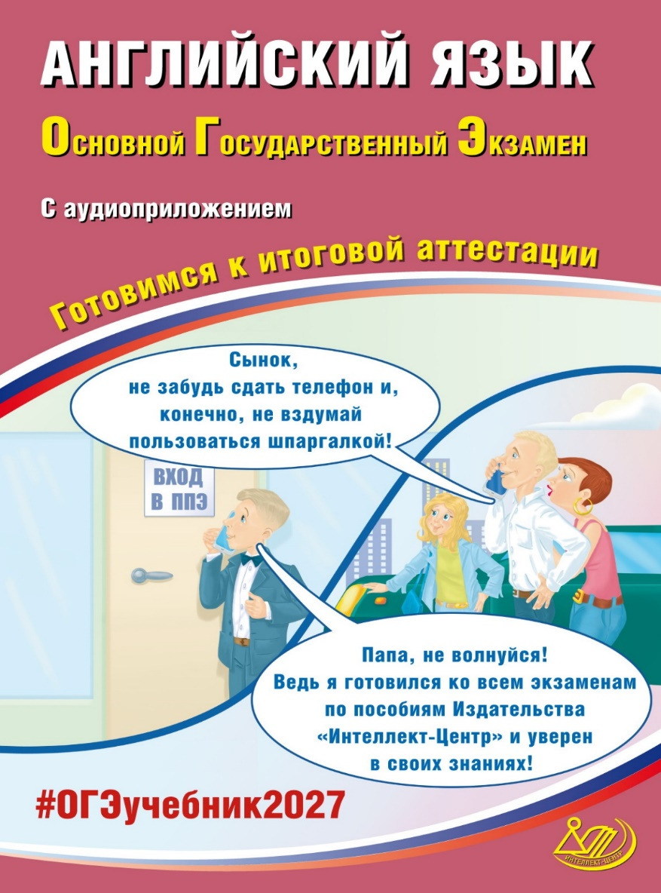
ПОДГОТОВКА к ОГЭ
Методические рекомендации по выполнению заданий для всех разделов экзамена
Тренировочные задания для всех разделов ОГЭ
5 типовых экзаменационных вариантов КИМ
Аудиозаписи и тексты для аудирования
Критерии оценивания заданий
Дополнительные схемы оценивания заданий с развернутым ответом
Ответы ко всем заданиям

Slide 12

Предназначено для подготовки учащихся 9–11 классов для выполнению заданий на словообразование раздела «Грамматика и лексика» ОГЭ и ЕГЭ
В пособие включены следующие темы:
полный разбор частей речи
разбор приставок английского языка
разбор суффиксов частей речи
рекомендации для выполнения заданий на словообразование
упражнения на отработку словообразования всех частей речи
правила орфографии английского языка и упражнения на орфографию
более 50 упражнений экзаменационного типа
дополнительные упражнения, объединенные в таблицы для наглядного применения правил словообразования
ответы ко всем заданиям

Slide 13

Подготовка к ВПР
Все варианты проверочных работ разработаны в соответствие с требованиями к ВПР и представленными демовариантами
Подготовка к ВПР
Оценка уровня знаний
Выявление элементов содержания, вызывающих затруднения
Тренировка выполнения заданий
5 вариантов ВПР
Аудиозаписи и тексты для аудирования, ответы, критерии оценивания, система оценки работы, спецификация
Итоговые работы для ВПР разработаны в качестве раздаточного материала или рабочих тетрадей

Slide 14
Спасибо за внимание!

